Slide 1
به نام خداوند بخشاینده مهربان
موضوع:
مخاطرات و وسایل حفاظتی در آزمایشگاه

Slide 2
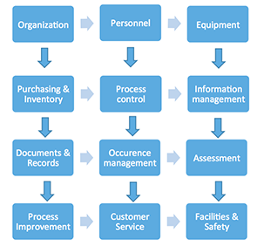
The Quality Management System

Slide 3
چه مواردی به محافظت نیازمند است؟
Yourself
Your workmates
The community
The environment
یادآوری: هر فردی در آزمایشگاه، مسئول حفظ کیفیت و ایمنی می باشد.

Slide 4
Security and safety
Security :which is the process of preventing unwanted risks
and hazards.
Safety :which includes policies and procedures to prevent harm to workers, visitors, and the community.

Slide 5
Biosecurity and Biosafety
امنیت زیستی:(Biosecurity) اجرای برنامه هایی به منظور کاهش و حذف دسترسی به عوامل بیماری زا، سموم و مواد شیمیایی جهت جلوگیری از سواستفاده های احتمالی.

Slide 6
Biosecurity and Biosafety
ايمني زيستي(: (Biosafety اجراي برنامه هايي كه منجر به كاهش و يا حذف تماس افراد و محيط زيست با عوامل بيماري زا و مخاطره آفرين شود و با اعمال سطوح مختلفي از كنترل و محصور سازي، آموزش و ارتقا مهارت كاركنان، استفاده از تجهيزات و وسايل حفاظت فردي و...(سدهاي حفاظتي اوليه) و استقرار سدهای حفاظتی ثانويه (شامل عوامل طراحي تاسيسات و ساختارها مانند جداسازي كامل فضاي فيزيكي آزمايشگاه از محل هاي عمومي، تعبيه پيش اتاقي قبل از در ورودي آزمايشگاه در سطوح بالای ایمنی زیستی، سيستم هاي هوادهي و سيستم كنترل كننده آن، تهويه مطلوب و.... ) و رعايت اصول ايمني و نوع فعالیت و شيوه هاي ايمن كار اجرا مي شود.

Slide 7
انواع مخاطرات
خطرات بیولوژیکی
خطرات شیمیایی
خطرات فیزیکی

Slide 8
.
خطرات زيستي با منشا خون و مايعات بدن
مواد عفوني (كشت هاي ميكروبي و...)
پسماندهاي خطرناک(مديريت پسماند طبق دستورالعمل)
مواد شيميايي (كم خطر، پرخطر، غيرخطرناك)
موادپرتوزا
مواد موتاژن (اتيديوم برومايد) و سرطان زا(فرمالدئيد)و....
سوختگي
آتش سوزي) استفاده از سیستم های هشداردهنده و کپسول های مناسب آتش نشانی و غیره)
انفجار (توجه به چيدمان و نگهداري صحيح مواد شيميايي)
برق گرفتگي(تجهيزات داراي هادي متصل به زمين باشند)

Slide 9
راههاي انتقال
فرو رفتن سوزن آلوده در پوست
برداشت مايعات با پي پت بوسيله دهان ( بلع مواد شيميايي و مواد آلوده )
ريختن و پاشيدن مواد شيميایي و مواد آلوده
بريدگي پوست با شيشه آلات شكسته و وسايل تيز و برنده آلوده
تماس مستقيم با مخاط (چشم،بيني ودهان) و يا پوست
تنفس مواد شيميایی و بخارات سمي بخصوص در مواقع ريختن و يا شكستن ظروف حاوي آنها
بلع و تنفس ذرات معلق (آئروسل) در مواقع كار با ميكروارگانيسم هاي خطرناك (كشت)، مخلوط كردن، خالي كردن محتويات پي پت و يا شكستن لوله هاي محتوي مواد آلوده
گاز گرفتگي و ايجاد خراش توسط حيوانات آزمايشگاهي

Slide 10
.
Mucous Membranes:
Exposures to mucous membranes of the
eyes, nose and mouth .
Ingestion:
Mouth pipetting, eating, drinking,smoking in the lab.
Inhalation:
Breathing in respirable sized aerosols (<5μm), centrifuge leaks, spills, etc.
Percutaneous:
Through intact or non-intact skin via
needlestick, puncture with contaminated sharp object, animal scratch or bite, through wounds or eczema.
Contact : (indirect transmission)Via mucous membranes or nonintact skin from hands that have been in contact with a contaminated
surface (i.e. benches, phones,computers, equipment handles) or by failure to wash hands after working

Slide 11
.

Slide 12
.

Slide 14
وسایل حفاظت فردی (Personal Protective Equipments)
سدهای حفاظتی اولیه هستند.
دستکش
روپوش
عینک های ایمنی
حفاظ صورت
وسایل کمکی برداشت مایعات
ماسک و وسایل کمک تنفسی

Slide 15
سایر وسایل حفاظتی
وجود جعبه كمك هاي اوليه در آزمايشگاه(گاز استريل، محلول شستشوي چشم، سرم فيزيولوژي استريل، چسب زخم، پماد سوختگي،باند و...)
هود ایمنی کلاس 2
سانتریفیوژ با باکت درپوش دار(در آزمایشگاههای کشت سل و...)
دوش و چشم شوی اضطراری
کپسول اطفا حریق
سیستم هشدار دهنده و اطفا حریق
و...

Slide 16
دستکش
بايد هميشه دستکش در اندازه هاي متفاوت و از مواد مناسب و مرغوب درتمام بخشهاي فني در دسترس باشد.
خانگي
لاتکس
مقاوم به گرما و سرماي زياد
پلاستيکي يکبار مصرف
(محافظت کافي ايجاد نمي کند)

Slide 17
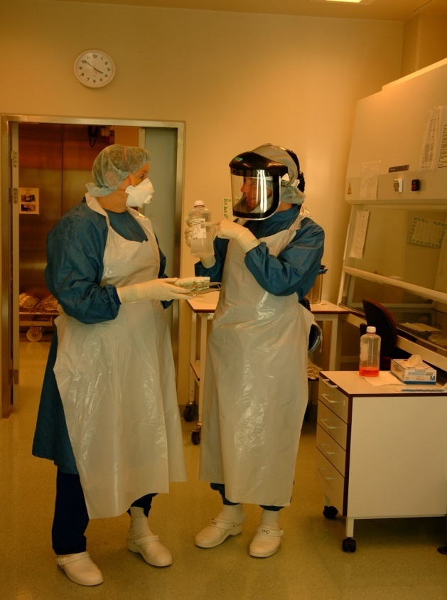
روپوش
بايد لباس هاي بيروني در قفسه هاي شخصي جدا از روپوش آزمايشگاهي قرار گيرد.
نبايد اين گونه لباس ها را جهت شستشو از آزمايشگاه خارج نمود(عدم انتقال به منزل و يا خشک شويي)
استفاده از پيش بندهاي پلاستيکي يکبار مصرف يا روپوش يکبار مصرف و یا گان یک بار مصرف(به خصوص در آزمایشگاه تشخیص سل و پاتولوژی)

Slide 18
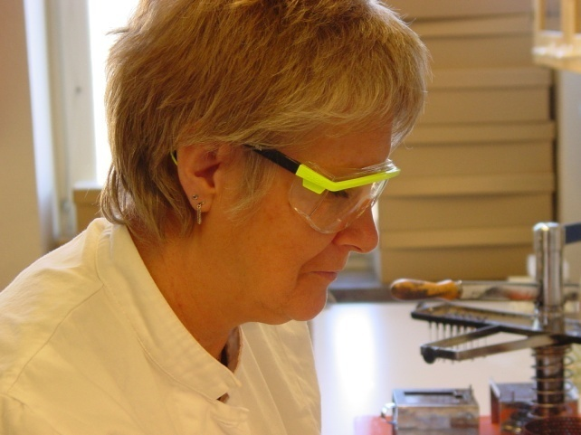
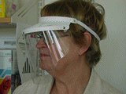
عینک های ایمنی و حفاظ صورت
Eye protectors
Safety glasses with side protection
Face shield (visor); two types

Slide 19
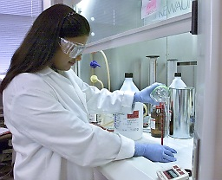
Goggles
Work with significant risk of splash of chemicals.
Can be worn over prescription glasses.

Slide 20
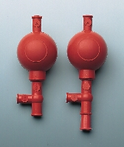
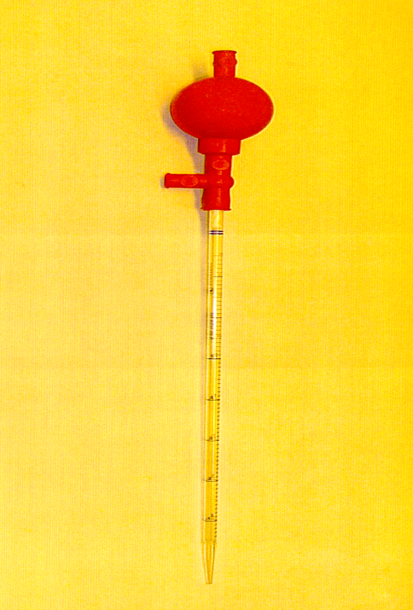
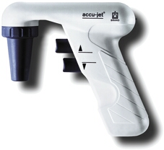
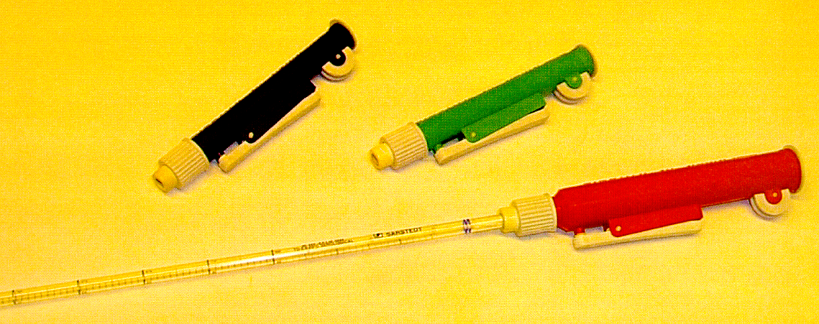
وسایل کمکی برداشت مایع

Slide 21
ماسک و وسایل کمک تنفسی
بايد وسايل کمک تنفسي مناسب در صورت لزوم دردسترس کارکنان باشد تا آنها را در مقابل تنفس مواد آلوده، ميکروارگانيسم ها، گرد و غبار گازها و بخارات مضر حفاظت کند.
(استفاده از ماسك N95 در آزمايشگاههاي كشت و آنتي بيوگرام سل)

Slide 22
ماسک و وسایل کمک تنفسی
Respirators with HEPA
Full- or half facepiece respirators
(replaceable filters)
Protection from particles and gas
Powered respirators (replaceable filters, FFP1-FFP3)
Airflow at min. 120 l/minute for protection
Particulate respirators
(mask with filter)
Protection particles; FFP1-FFP3

Slide 23
بايد در مواقع کار با مواد سمي، موادسوزاننده، مواد خطرناک شيميايي و يا امکان ريختن وپاشيدن خون و مايعات بدن و...از عينک هاي ایمنی و حفاظ صورت استفاده نمود.
استفاده از وسايل حفاظتي توسط کارکنان خدماتي توصيه مي شود.

Slide 24
.

Slide 25
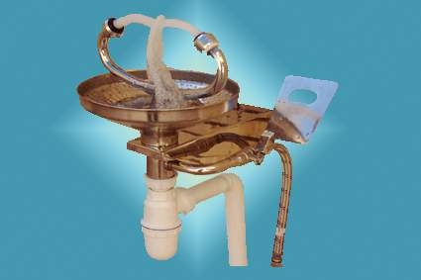
نننممننن

Slide 26
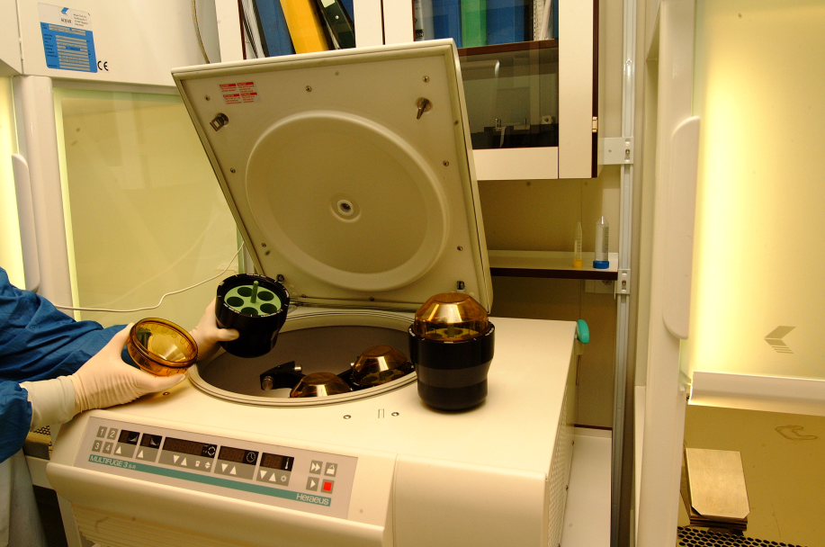
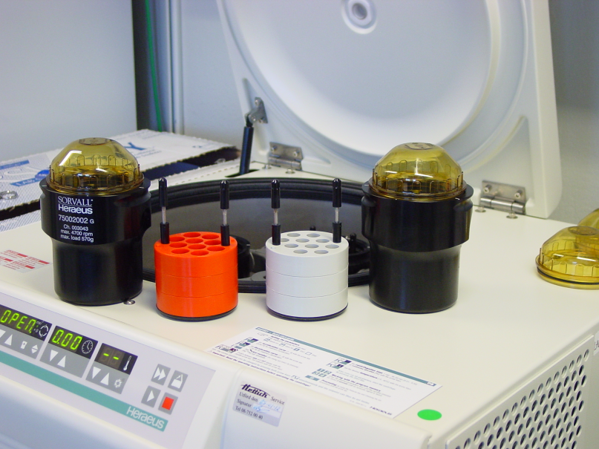
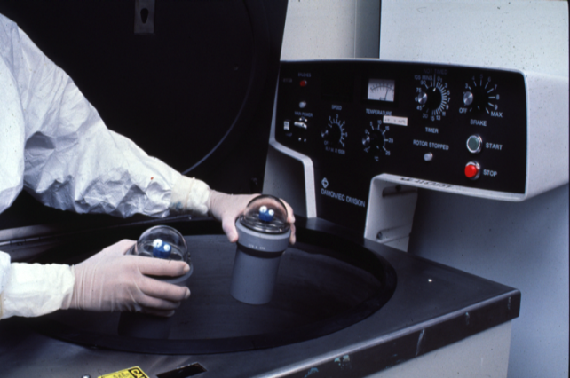
Centrifuges with safety cups

Slide 28
.

